Slide 1
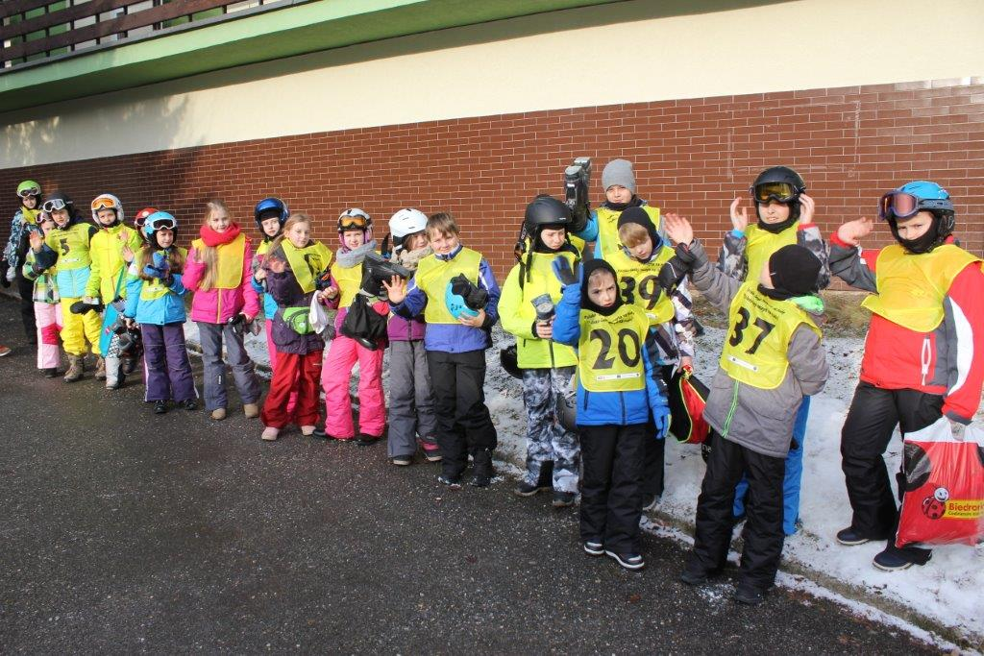
BEZPIECZNE FERIE
Ferie są po to abyś odpoczywał, bawił się, realizował swoje zainteresowania, na które w okresie nauki brakuje Ci czasu.

Slide 2
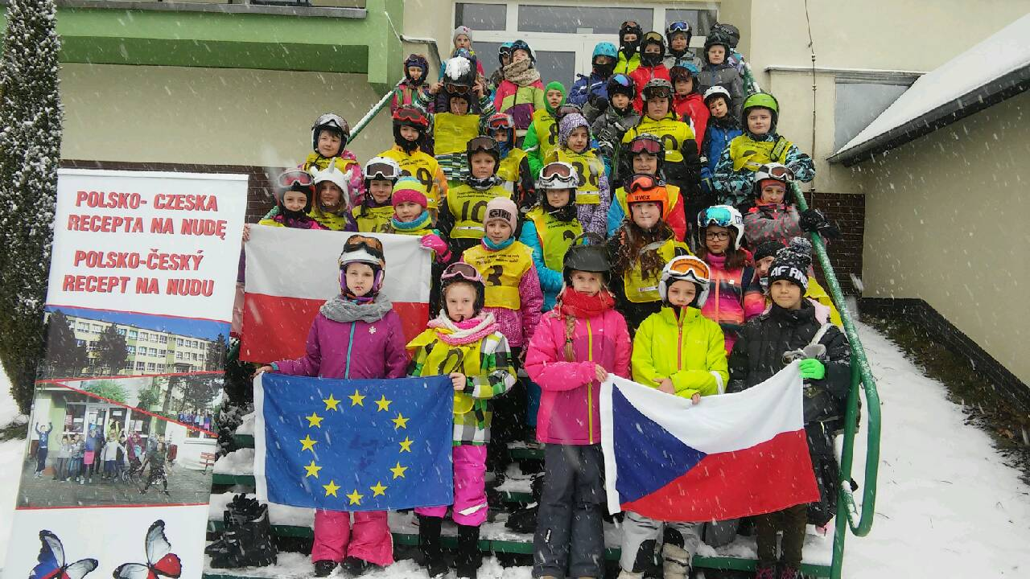
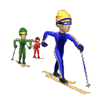
Jeśli jedziesz na zimowisko – to wspaniale. Poznasz wiele ciekawych miejsc, nowe koleżanki i kolegów. Opiekunowie zapewnią Ci wiele atrakcji i bezpieczeństwo. Słuchaj ich i nie oddalaj się z miejsca zabawy bez ich wiedzy. Wrócisz do domu z głowa pełną niezapomnianych wrażeń.

Slide 3
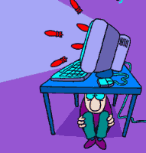
Nie wyjeżdżasz na zimowisko? - To też dobrze. Twoje otoczenie i Twój dom też są ciekawe. Będziesz miał co robić. Czasami jednak zostaniesz w domu sam. Dla własnego bezpieczeństwa zamknij drzwi od wewnątrz. W czasie nieobecności rodziców lub opiekunów nie wpuszczaj nikogo do mieszkania, bez względu na to, za kogo się podaje (np.: policjanta, listonosza czy znajomego rodziców).
Nie otwieraj drzwi, żeby sprawdzić, czy osoba pukająca już odeszła.
Pamiętaj o bezpieczeństwie w Internecie

Slide 4
Jeśli będziesz bawić się poza domem – pamiętaj!!!
- KLUCZE do mieszkania chowaj pod ubraniem,
- NIE podawaj nikomu swojego adresu zamieszkania,
- NIE opowiadaj o wyposażeniu domu i zasobach majątkowych
rodziny,
- NIE ufaj osobom obcym,
- NIE bierz od nich proponowanych słodyczy,
NIE korzystaj z ich zaproszenia na spacer lub do domu,
NIE wsiadaj do samochodu osób nieznajomych,

Slide 5
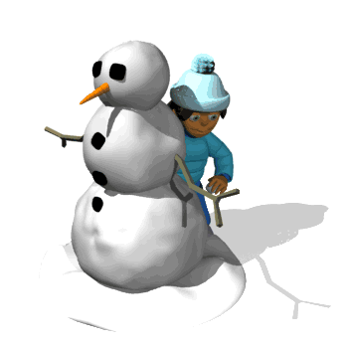
BAW się tylko w miejscach przeznaczonych do zabawy
NIE rzucaj śnieżkami w pieszych, samochody lub okna,
NIE ślizgaj się na zamarzniętym stawie lub rzece,
NIE zjeżdżaj na sankach na ulice i torowiska,
NIE doczepiaj sanek do samochodu,
- NIE oddalaj się z miejsca zabawy bez wiedzy rodziców lub opiekunów.

Slide 6
Zawsze pamiętaj o bezpieczeństwie własnym i kolegów.
Przestrzegaj przepisów bezpieczeństwa na drodze.
Noś odblaski!

Slide 8
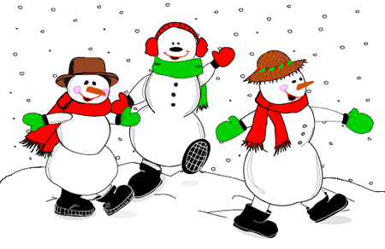
Poza tym baw się dobrze i odpoczywaj - życzymy Ci udanych i bezpiecznych wakacji.

